Slide 1
MUTLU YAŞAM, BAŞARILI KARİYER
#güncellemenizvar
Prof. Dr. Hüseyin GÜL
BÖLÜM 3
KENDİ HAYATINI YÖNETEBİLMEK VE LİDERLİK

Slide 2
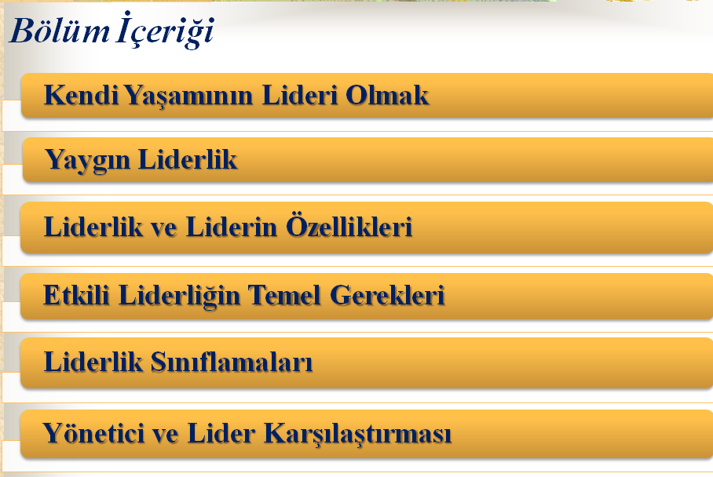

Slide 3
Kendi Yaşamının Lideri Olmak
Yaşamınızı ve kariyerinizi planlama ve yönetme, öncelikle kendi yaşamınızı yönlendirebilmenizi ve kendi yaşamınızın lideri olmanızı gerektirir.
Yaşamınızı ve kariyerinizi planlama ve yönetme, öncelikle kendi yaşamınızı yönlendirebilmenizi ve kendi yaşamınızın lideri olmanızı gerektirir.
Liderlik sadece üst düzey yönetim pozisyonlarına ait bir yetenek değildir.
Hayatın her köşesinde ve aşamasında herkes bilerek ya da bilmeyerek liderlik sergiler.

Slide 4
Yaygın Liderlik
Aslında toplum bir bütün olarak, aile, okul, kamu, sivil ve özel kuruluşlar gibi tüm kurumlarıyla, lider yetiştirme ortamıdır.
Kişi için liderlik eğitimi aslında ailede başlar.
Okulda, iş yerinde ve hayatta devam eder.
Kişi kendi yaşamında, okulda ya da işinde yaptığı her şeyde, edindiği her deneyimde aslında liderlik eğitimi almaktadır.
Daha çok iyi liderler yetiştirmek için, liderliğin yaygın bir eğitim sorunsalı olarak ele alınıp, toplumun her kademesinde önünün açılması gerekir.

Slide 5
Liderlik ve Liderin Özellikleri
Vizyon ortaya koyabilmek
Takım kurabilmek
İlke ve değerleri saptayabilmek
Çalışanları vizyon ve değerlere göre eyleme geçirebilmek
Etkili iletişim
Güçlendirme ve güç paylaşımı
Çalışanların mükemmeli yakalamada kapasitelerini ve yeteneklerini ortaya koymalarına koçluk etmek
Takip ve değerlendirmedir.

Slide 6
Etkili Liderliğin Temel Gerekleri
Bir yaşam felsefesine ve vizyona sahip olmak.
Hangi amaçlarınızı öncelikle gerçekleştireceğinize ilişkin uygulama ve faaliyetler planı yapmalısınız.
İletişim ve hitap becerilerinizi etkili olarak kullanabilmelisiniz.
Kararları katılımcı biçimde oluşturabilmesiniz
Kişileri ortak amaçlar için gönülden çalışmaya yönlendirebilmelisiniz.
Çalışanların ya da ekip üyelerinin sürekli gelişimine ve öğrenmesine uygun ortam ve kültür yaratmalısınız.

Slide 7
Liderlik Sınıflamaları
Weberyen Otorite ve Liderlik Tipleri: Geleneksel, karizmatik ve rasyonel otorite ve liderlik.
Otoriter, Serbest ve Demokratik Liderlik:
  Otoriter lider, örgüt adına karar verirken, hiyerarşik yapı içinde güç ve karar verme yetkisini kendilerinde toplayıp, çalışanları amaç ve politika belirleme sürecinin dışında tutar.
  Serbest lider, kararları grup üyelerinin kendilerinin almalarına izin verir.
  Demokratik lider; yönetim yetkisini çalışanlarla paylaşır, çalışanların kararlara katılmaları ve yeteneklerini kullanmaları için uygun ortam yaratır ve onlara rehberlik eder.

Slide 8
Liderlik Sınıflamaları
Takım-Ekip Liderliği ya da Koçluk:
  Takım lideri eşitler arasında birinci olarak, ekibin iletişiminin etkinliğini ve eşgüdümünü sağlayan, sinerjini yüksek tutan koç konumundadır.
Dönüşümcü Liderlik:
  Hızlı değişimin tüm örgüt kültürüne ve çalışanlarına etkisini ele alır.
  Örgütsel ve bireysel dönüşümü hedefler.
  Dönüşüm vizyonunun ve ayaklarının katılımcı olarak belirler, örgütte herkesi içerir
  Dönüşümün bir seferlik bir olay değil, sürekli olduğu bilincinin yerleştirilmesidir.

Slide 9
Yönetici ve Lider Karşılaştırması
Lideri yöneticiden ayıran altı temel özellik vardır:
  Liderler uzak görüşlüdür.
  Örgütün çevresi ile ilişkilerini daha iyi kavrarlar.
  Sadece örgütün değil, örgütün etkileşim içinde olduğu çevreyi de etkiler ve dönüştürürler.
  Vizyona, örgüt değerlerine ve güdülemeye daha fazla önem verirler.
  Örgüt içi uyuşmazlıkları ve çatışmaları çözümlemede daha yeteneklidirler.
  Değişimi, değişime uyumu ve yenilenmeyi kritik önemde görürler.

Slide 10
3. Bölüm Sonu – Teşekkürler

